Slide 1
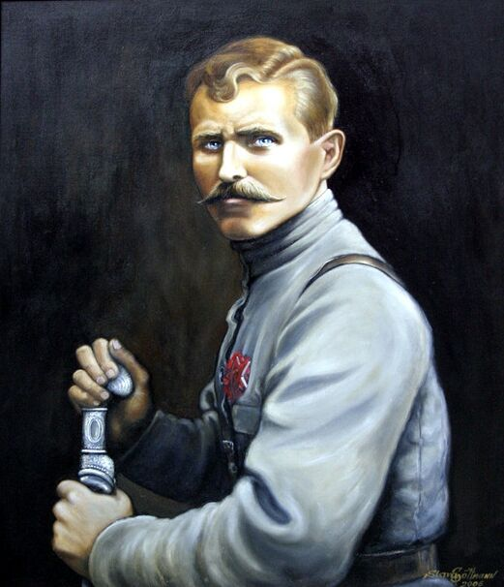
Чапаев.
Веснин Пантелеймон.

Slide 2
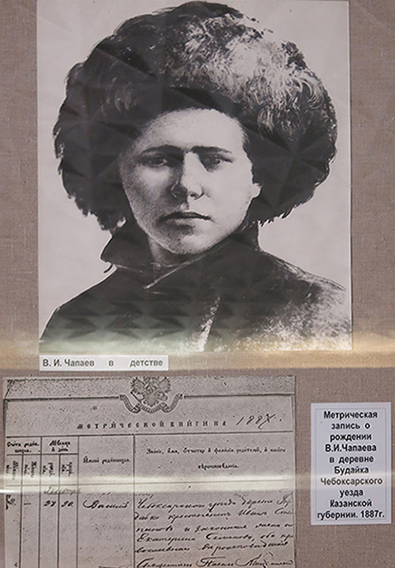
Ранние годы
Василий Иванович Чапаев — выходец из крестьянской семьи, сын плотника. Его родители жили в деревне Будайка Чебоксарского уезда Симбирской губернии. Это место было одним из русских селений, расположившихся вокруг города Чебоксары. Здесь Василий и появился на свет 28 января (9 февраля) 1887 года.

Slide 3
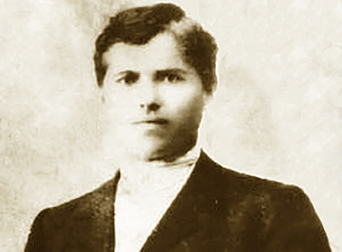
Отец с матерью рассчитывали, что сын станет священнослужителем, но жизнь распорядилась иначе. Осенью 1908 года Василия призвали в армию — с этого периода ведут отсчет его военной карьеры. Служить он начал в Киеве, правда, совсем недолго. Уже весной 1909 года был уволен в запас — переведен в ратники ополчения первого разряда.

Slide 4
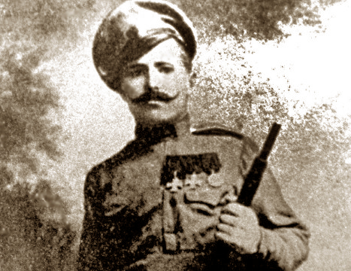
На фронтах Первой мировой войны
В боях 5–8 мая 1915 года у реки Прут Василий Чапаев проявил большое личное мужество и стойкость. Через несколько месяцев за успехи в службе он сразу получил чин младшего унтер-офицера, минуя звание ефрейтора. 16 сентября 1915 года Чапаева наградили Георгиевским крестом IV степени. За взятие двух пленных близ местечка Сновидов ему снова присудили Георгиевский крест, но уже III степени.

Slide 5
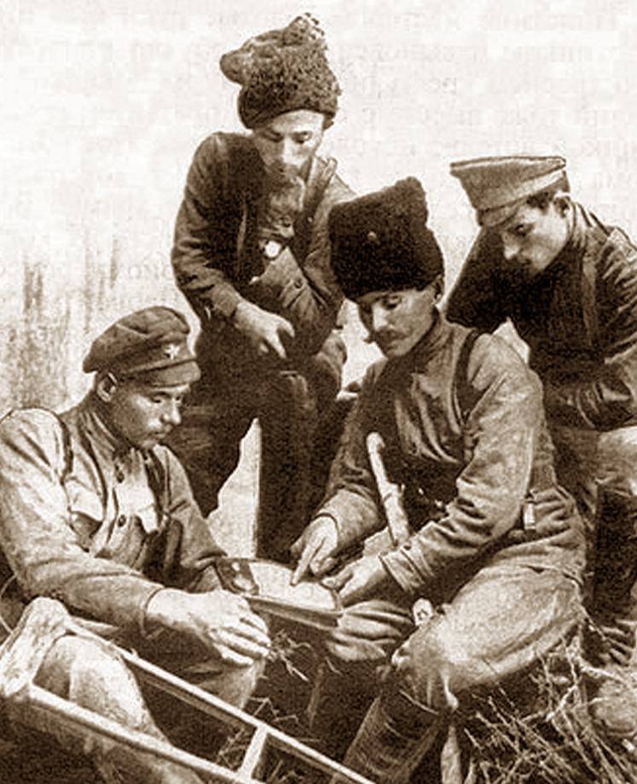
Октябрьская революция и Гражданская война.
В июле 1917 года Чапаев оказался в городе Николаевск, где его определили фельдфебелем 4-й роты 138-го запасного пехотного полка. Это военное подразделение славилось своей революционной настроенностью. Именно здесь будущий красный командир сблизился с большевиками. Вскоре он был избран в полковой комитет, а осенью 1917 года вошел в совет солдатских депутатов.

Slide 6
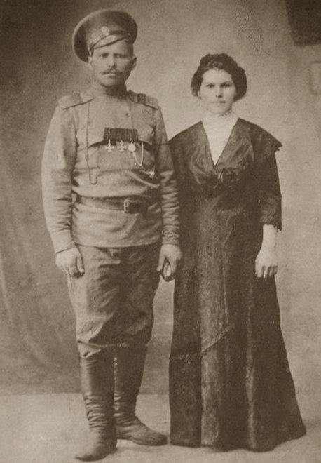
Личная жизнь
В личной жизни комдив Красной Армии был не так успешен, как на военной службе.
Еще до отправки в армию Василий познакомился с юной Пелагеей Метлиной, дочерью священника. После его списания в запас летом 1909 года они поженились. За 6 лет брака у них родилось трое детей — двое сыновей и дочь.

Slide 7
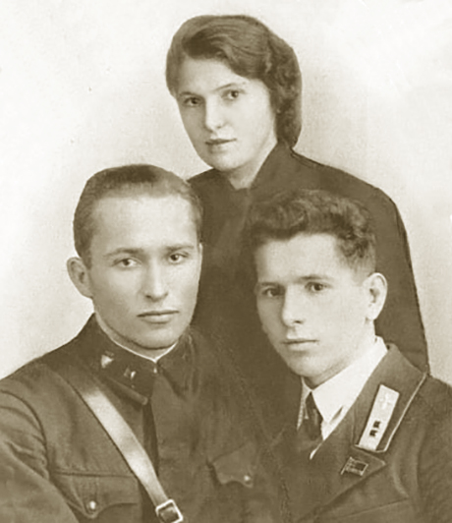
Дети Чапаева
Старший сын, Александр, пошел по стопам отца — стал военным и прошел всю Великую Отечественную войну. Отмечен тремя орденами Красного Знамени, Суворова III степени, Александра Невского, Отечественной войны I степени, Красной Звезды и многими медалями.

Slide 8
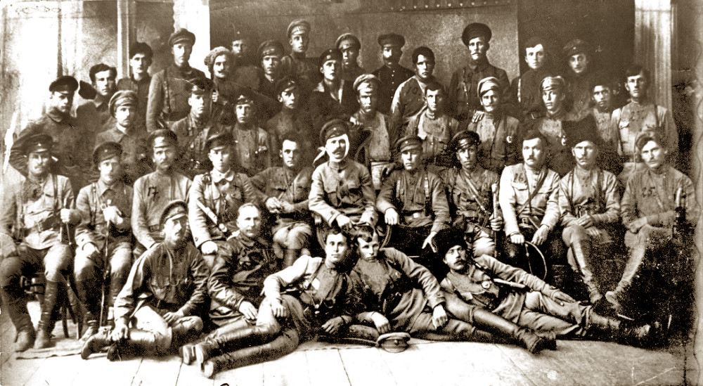
Обстоятельства гибели
Легендарный военачальник погиб во время неожиданного нападения белогвардейцев на штаб 25-й дивизии. Это случилось 5 сентября 1919 года в городе Лбищенск Западно-Казахстанской области, который находился в глубоком тылу и хорошо охранялся. Чапаевцы здесь чувствовали себя в безопасности.

